Slide 1
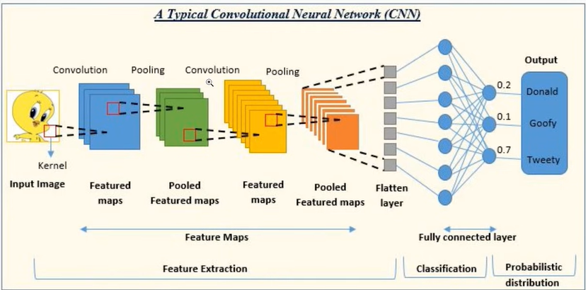
CNN & Regroupement

Slide 2
CNN & Regroupement
Pourquoi ?
Réduction de données en utilisant une couche de regroupement

Slide 3
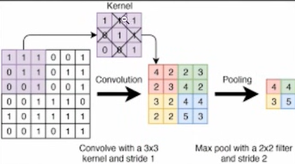
CNN & Regroupement

Slide 4
CNN & Regroupement
Exercice
Calculer le regroupement moyen ( mean pooling) pour l’image précédente?

Slide 5
CNN & Regroupement

